Slide 1

Заряд везде

Slide 2
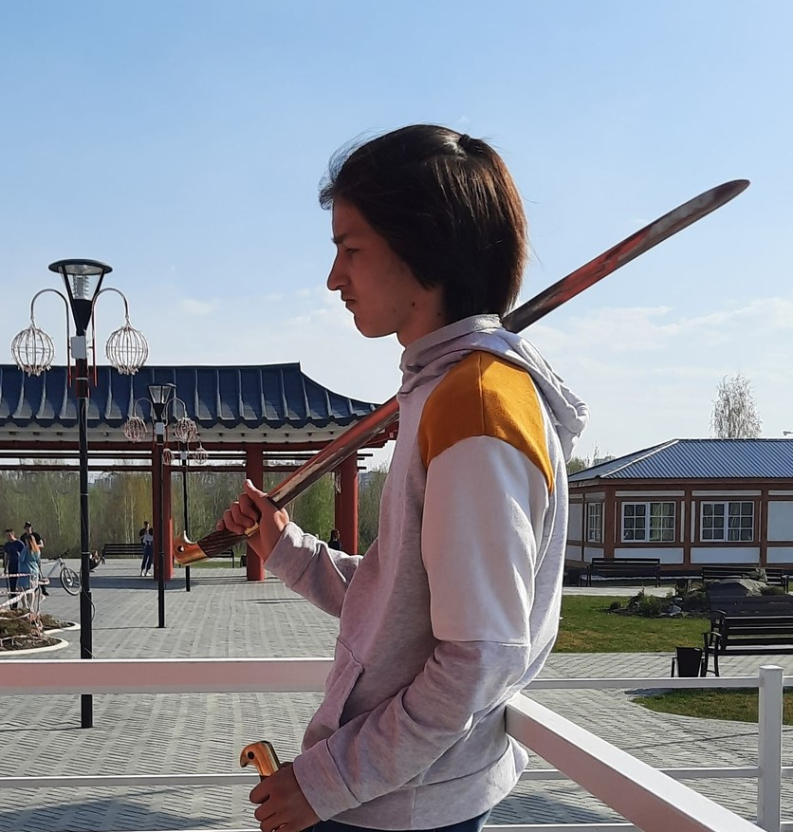
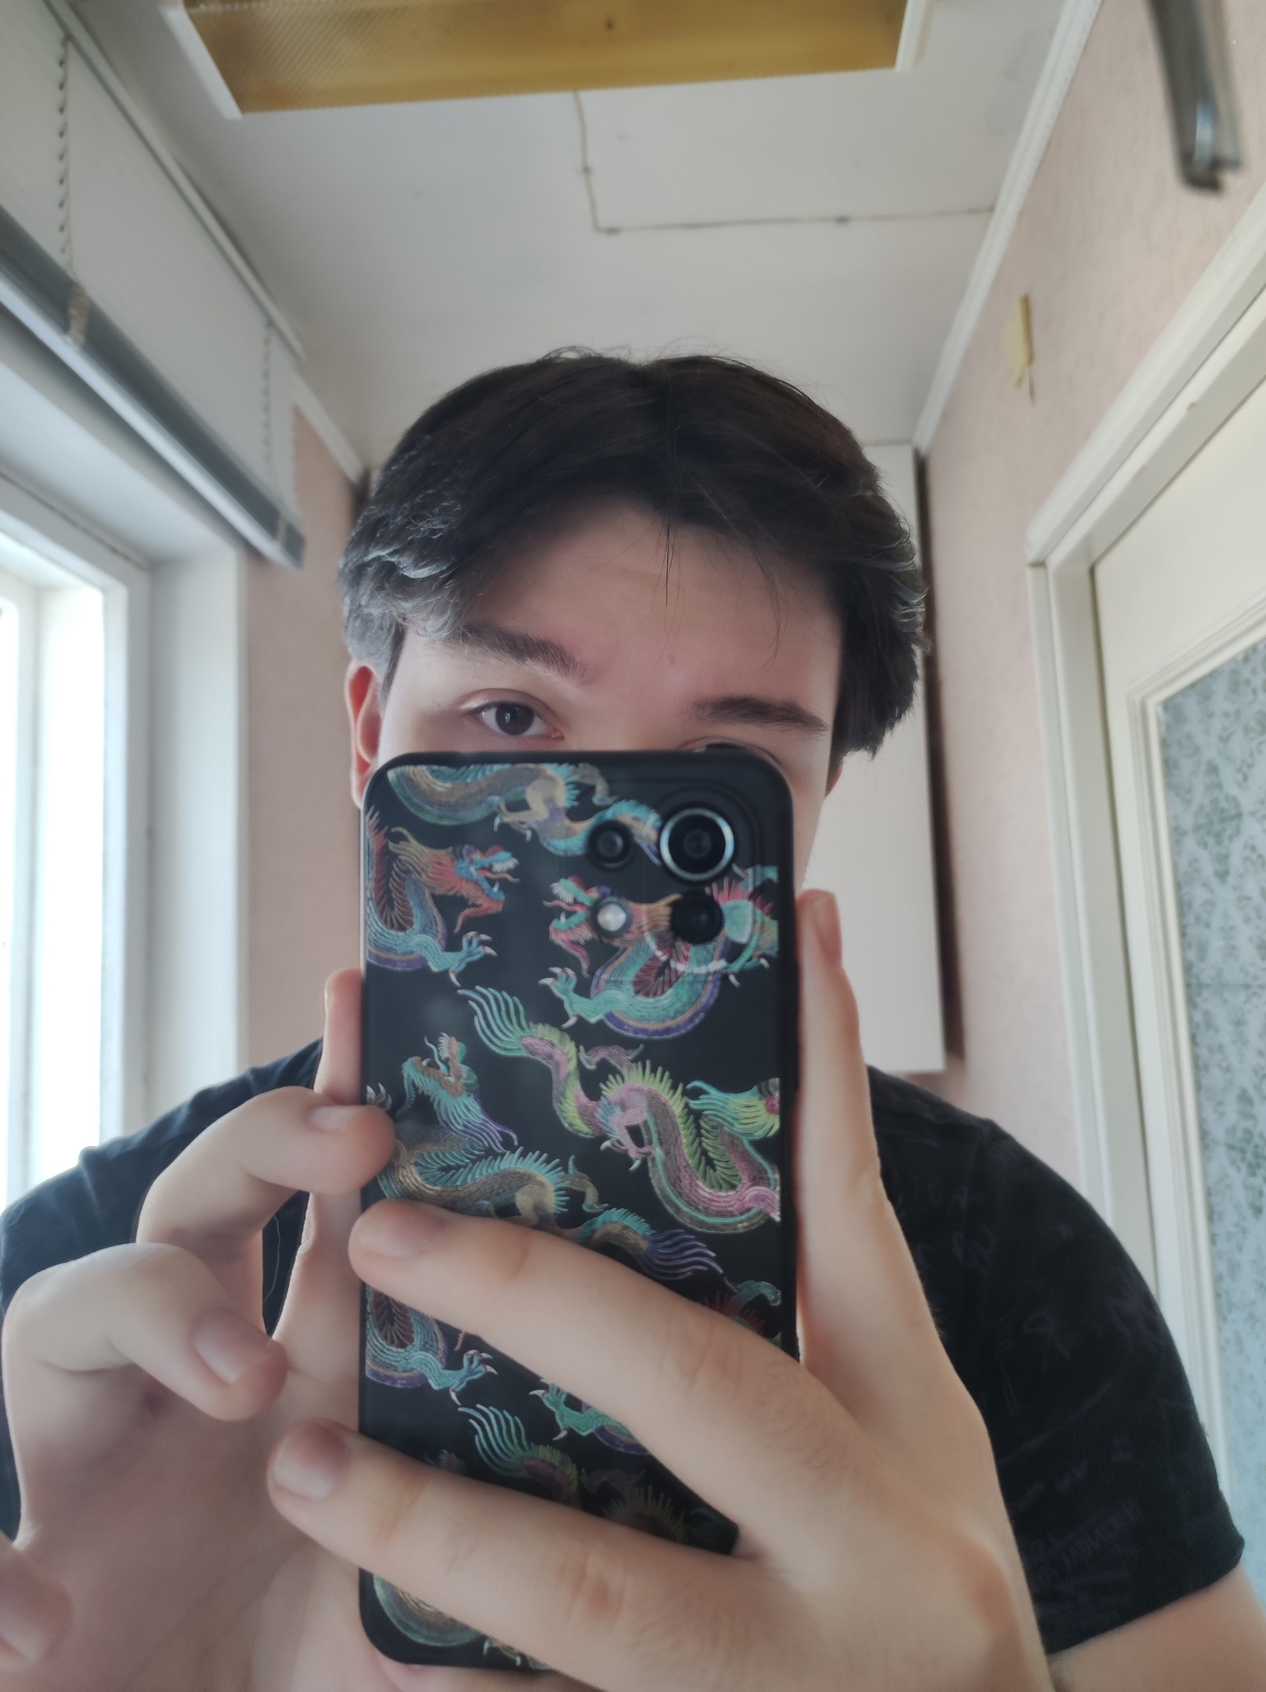

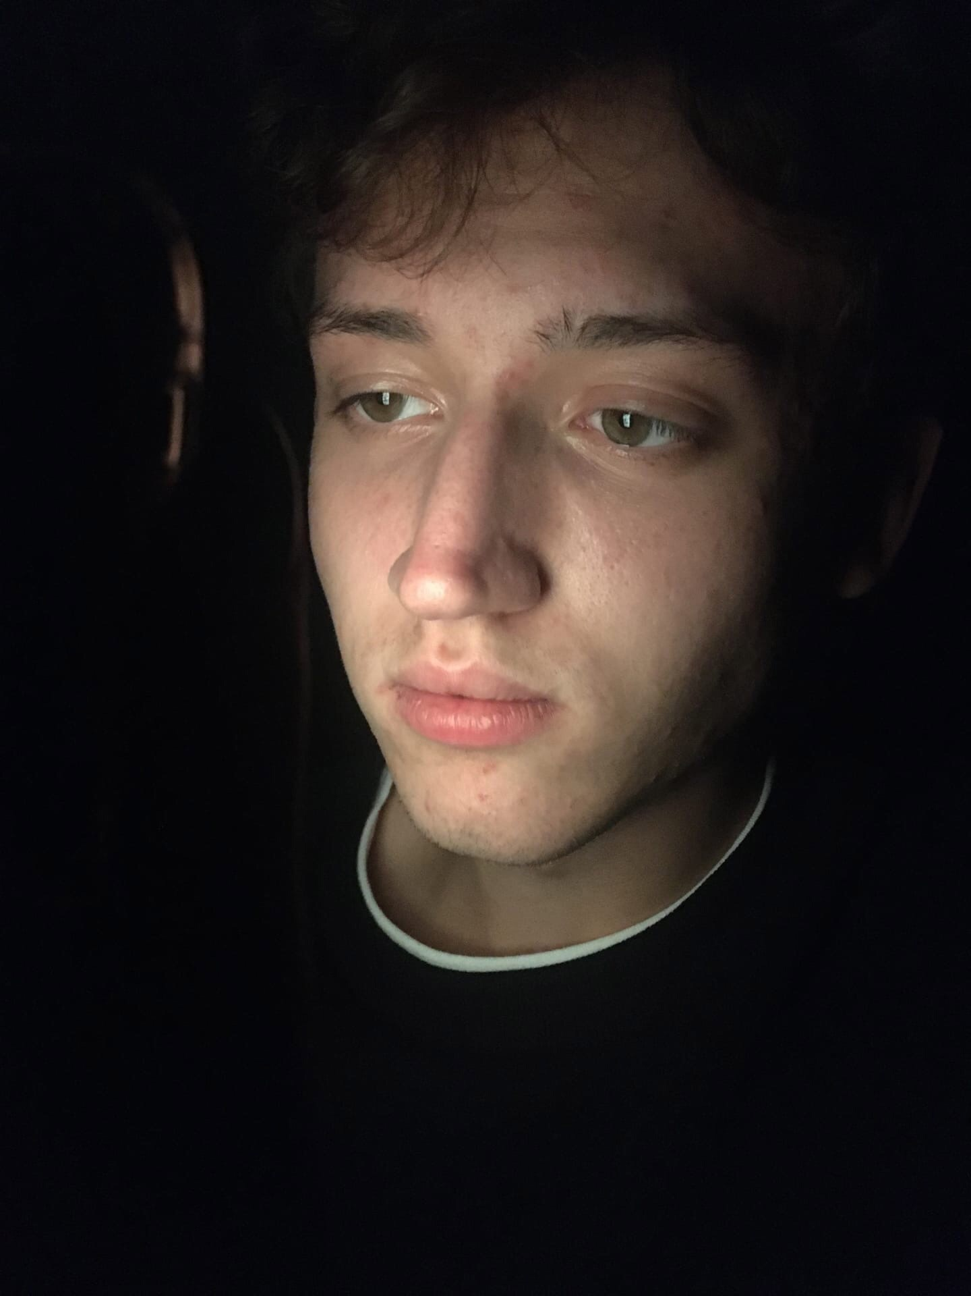

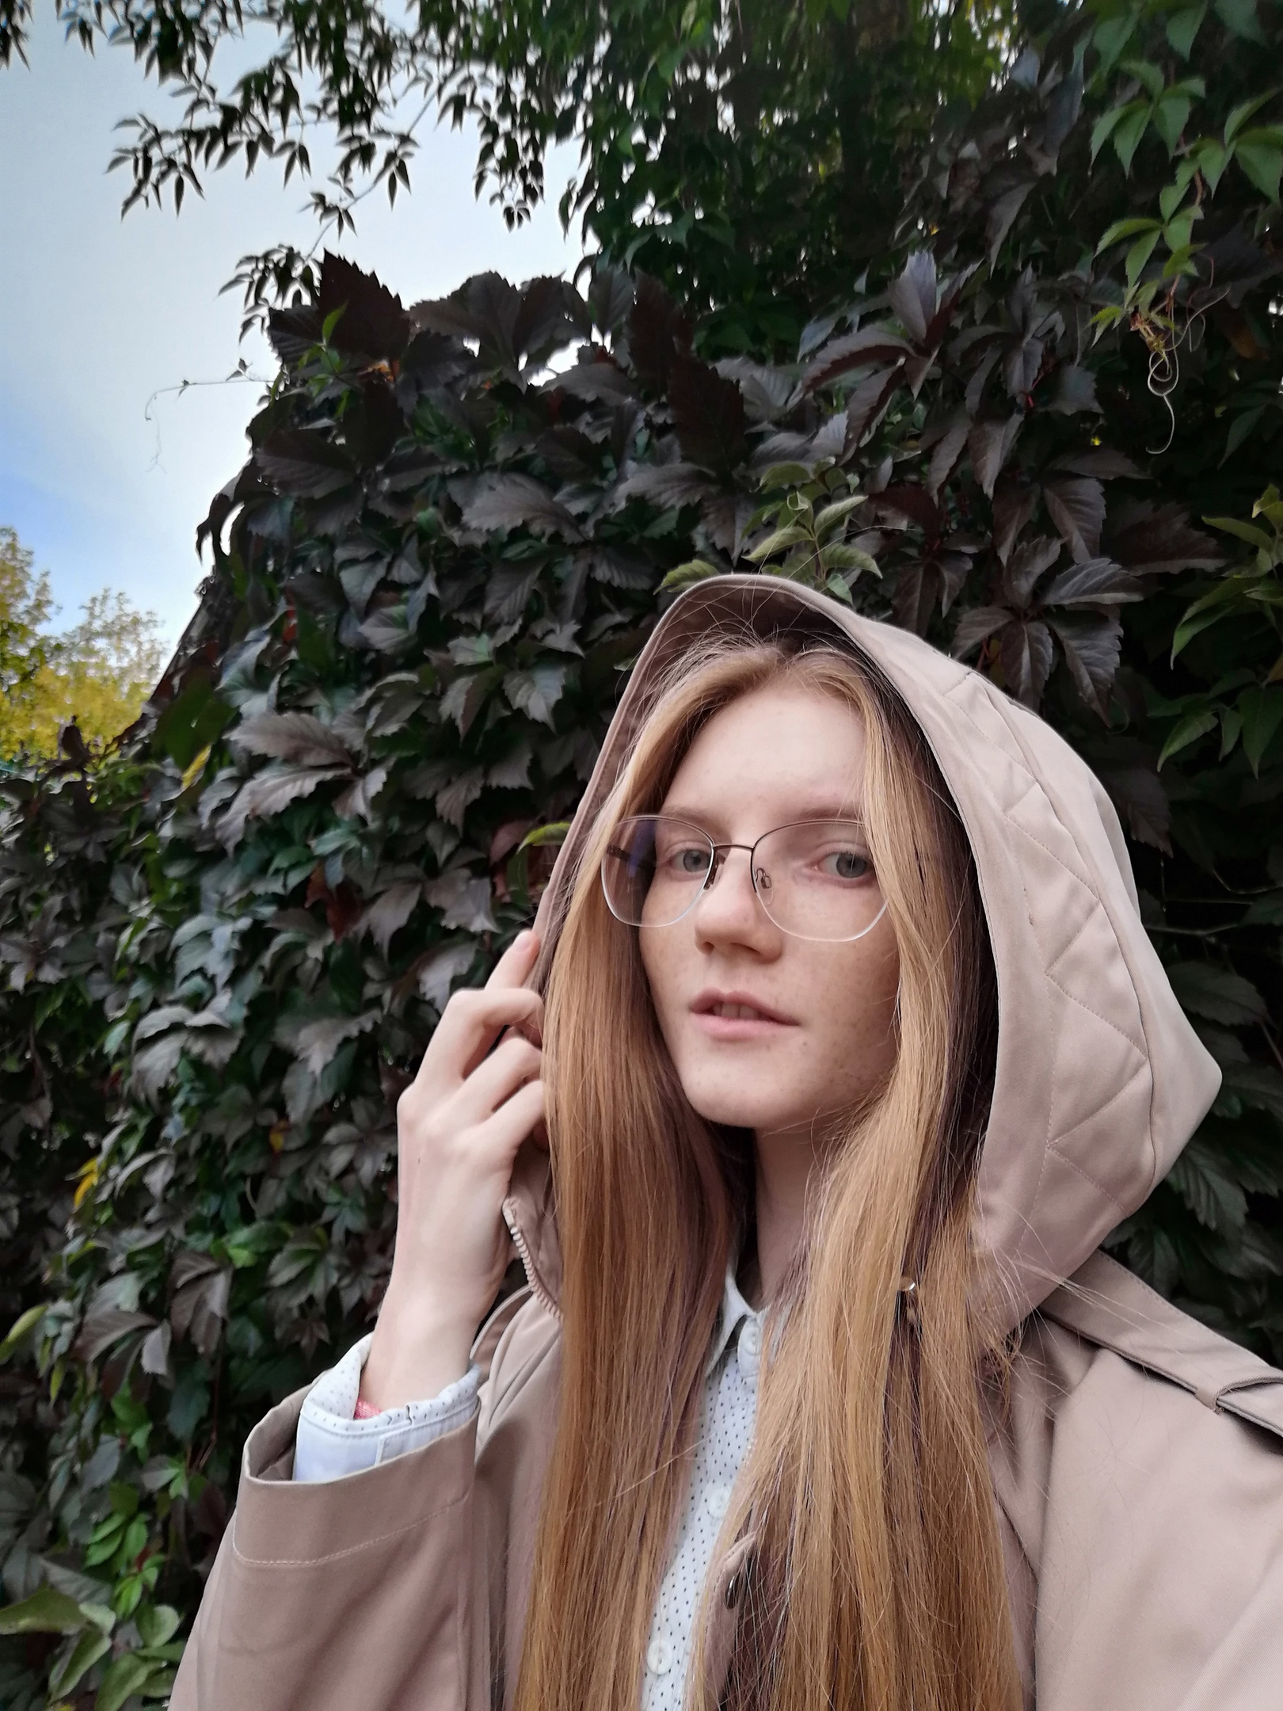
ПРОФИЛЬ КОМАНДЫ
Бережной Дмитрий
Завьялов Илья
Ражев Иван
Лидер
Ведущий программист
Финансовый менеджер
Специалист тех. поддержки
Орлов Максим
Шейн Кирилл
Николенко Мария
Mobile-программист
Mobile-программист
Проект-менеджер

Slide 3
ПРОБЛЕМА
Проблема:
Студенты ИМиКНа часто используют в течении дня свои смартфоны и планшеты, получая важную информацию для учебы и выполняя задания на электронных устройствах, но университет не способен предоставить учащимся возможность быстро, удобно и в любом месте зарядить свои устройства, чтобы не отрываться от учебного процесса.
В настоящее время эту проблему решают следующими способами: используют розетки в кабинетах университета, заранее готовят и приносят собственные повербанки.
Способы решения неэффективны, потому что:
Места, где есть возможность зарядить свои устройства есть не везде на территории института, их количество ограничено. Объем повербанка ограничен и не у каждого имеется личный повербанк.

Slide 4
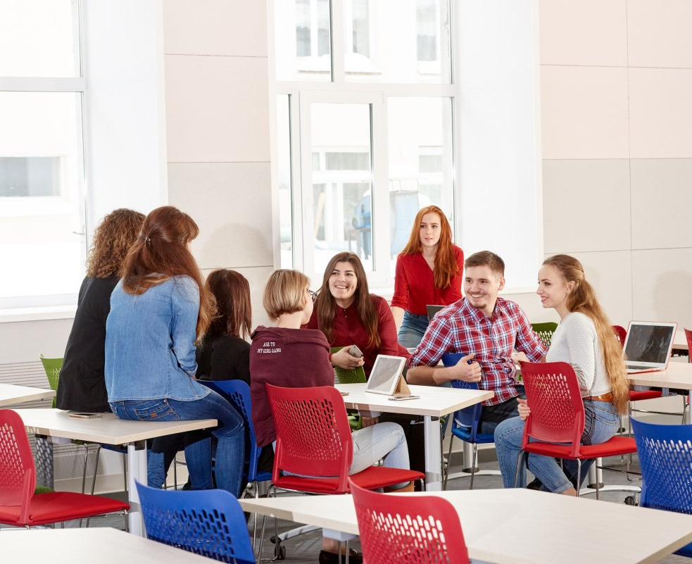
ЦЕЛЕВАЯ АУДИТОРИЯ
1. Студенты ИМиКНа.
2. Проблемы и потребности: отсутствие мест для заряда своих смартфонов и планшетов.
3. Продукты, которые сейчас использует для решения проблемы: розетки и личные повербанки
4. Причины, по которым текущие решения «не работают»: количество и местоположение розеток в корпусах не всегда позволяет потребителю зарядить свое устройство во время учебного/рабочего процесса, повербанк не всегда может быть с собой.
5. Что ценит, на что обращает внимание: доступность, простота использования.

Slide 5
ИДЕЯ ПРОЕКТА
Предлагаемая идея:
Мы предлагаем установить зарядные станции по всему кампусу университета ИМиКН, особенно в тех зонах, где студенты часто проводят свое время - столовые, аудитории и коридоры. Это позволит студентам заряжать свои гаджеты во время учебы. Отслеживать устройства можно используя специальный чип, а выдавать переносные зарядные устройства возможно будет с помощью системы «Вместе». Вернуть повербанк можно на любую станцию.
Мы сможем реализовать проект в период до 3-х лет, за сумму до 1 млн рублей.

Slide 6
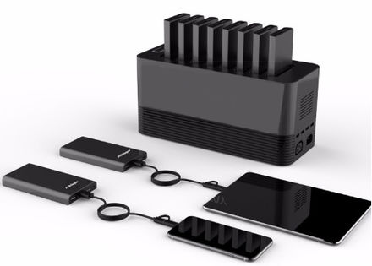
ПРОДУКТ ПРОЕКТА
Продукт:
Зарядные станции с повербанками, в каждую из которых входит 10 повербанков со встроенными в них проводами для зарядки.
Мобильное приложение для выдачи и отслеживания повербанков.
Основные функции / возможности:
Возможность студентам заряжать свои гаджеты во время учебы в любой точке ИМиКНа.
Сценарий использования:
1. Скачать приложение с ресурса «Вместе»;
2. Авторизоваться, используя корпоративную почту;
3. Выбрать станцию;
4. Взять повербанк;
5. Зарядить свое устройство;
6. Вернуть повербанк на эту или другую станцию.
Пример внешнего вида

Slide 7
ТЕХНОЛОГИЯ
Технологии, используемые в решении:
Новые и портативные источники энергии:
Технологии эффективного накопления и использования энергии
Продукт обладает следующими техническими параметрами:
Зарядная станция 8 штук
Повербанк 10 штук на 1 станцию
Повербанк:
Количество проводов - 2 в 1 Lightning+USB-С
Размер - 308 х 130 х 140 мм
Тип батареи - Li-polimer
Емкость - 10 000 мА
Размеры батареи - 136 х 70 х 15,5 мм
Вес - 222 г.
Приложение:
ОС: Android/IOS
Уровень готовности технологии:
TRL № 2 (Определены целевые области применения технологии и ее критические элементы)

Slide 8
КОНКУРЕНТНЫЙ АНАЛИЗ
Критерии | Наш проект «Заряд везде» | Розетки | Личные повербанки | Get Power | Бери заряд
Мобильность | Выданный повербанк легко переносить с собой | Привязана к определенной точке | Собственный повербанк легко переносить с собой | Выданный повербанк легко переносить с собой | Выданный повербанк легко переносить с собой
Доступность | Любым студентам, находящимся в ИМиКНе | Точки, где продуман выход розетки, отведенные для зарядки | Владельцу повербанка | В определенных городах и специальных точках (есть в Тюмени, нет в ИМиКНе) | В определенных городах и специальных точках (есть в Тюмени, нет в ИМиКНе)
Стоимость | Бесплатно для студентов, авторизованных на платформе «Вместе» | Бесплатно, в местах предназначенных для зарядки | Стоимость повербанка От 1000 до 20 000 руб. | Аренда 20 р за час, 50 за сутки | 200 руб. за 24 часа
Целевая аудитория | Студенты ИМиКНа | Любой человек | Владелец | Жители города | Жители города
Автономность | 10 000 мА | Пока есть ток и доступ к розетке | От 7 000 до 20 000 мА | 10 000 мА | 10 000 мА
Уникальность нашего проекта: Наш продукт доступен любым студентам, находящимся в ИМиКНе, бесплатен для студентов, авторизованных на платформе «Вместе».

Slide 9
ГИПОТЕЗЫ ПРОЕКТА
Гипотеза: Cтуденты ИМиКНа сталкиваются с проблемой зарядки своих девайсов в течении учебного дня.
Способ проверки:
Опрос
Целевое количество респондентов:
70 студентов
Вопросы для опроса / интервью:
1. Как часто вы сталкиваетесь с тем, что ваши устройства разряжаются / не держат заряд в течении учебного дня?
2. Пользуетесь ли вы повербанком?
3. Оцените удобство расположения и использования розеток в ИМиКНе?
4. Считаете ли вы, что установка док-станций с повербанками в ИМиКНе поможет решить проблему разрядки мобильных устройств студентов?
5. Готовы ли вы использовать док-станции с повербанками в ИМиКНе и как часто?
6. Испытываете ли вы трудность с зарядкой своих устройств в ИМиКНе?

Slide 10
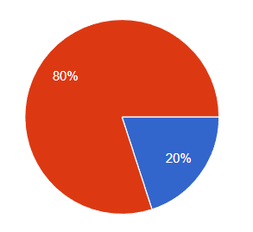
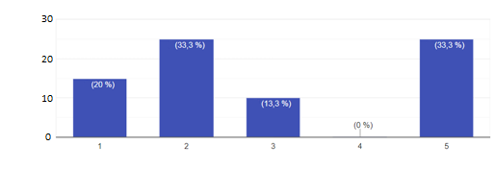
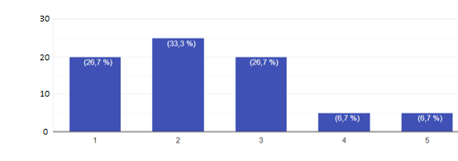
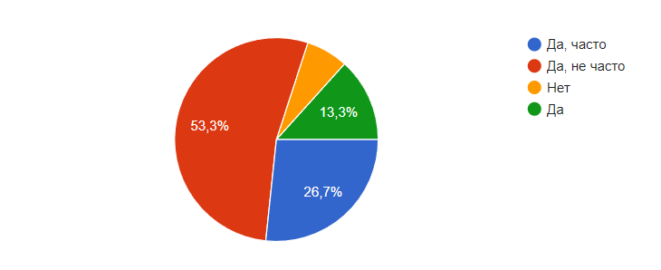
ПРОВЕРКА ГИПОТЕЗЫ
По результатам опроса гипотеза была подтверждена.
53 % опрошенных жалуются на то, что их гаджеты разряжаются в течении учебного дня.
При том, что большинство опрошенных не пользуются повербанками.
Большинство считает расположение зарядок неудобным
Больше половины опрошенных хотели бы пользоваться станциями зарядки.

Slide 11
ОБЪЁМ РЫНКА
Динамика рынка:
Тренд развития рынка повербанков для аренды является растущим. С развитием технологий и увеличением потребления контента на мобильных устройствах спрос на повербанки для аренды растет. Этот рынок привлекает потребителей своей доступностью и удобством, позволяя им временно пользоваться повербанком без необходимости покупать его. Рост рынка повербанков для аренды также связан с увеличением популярности сервисов по аренде различных устройств, таких как аренда смартфонов, ноутбуков и т.д.
Однако стоит отметить, что рынок повербанков для аренды может быть подвержен некоторым сезонным колебаниям. Например, в периоды праздников, таких как Новый год, продажи и спрос могут увеличиваться из-за потребности в дополнительных аккумуляторах для питания мобильных устройств. В то же время, в периоды экономического спада спрос на аренду и покупку аксессуаров для мобильных устройств может снизиться.
В рамках ТюмГУ и ИМиКНа предложение аренды повербанков отсутствует.
Основные «игроки» на рынке:
Get Power, Бери Заряд.

Slide 12
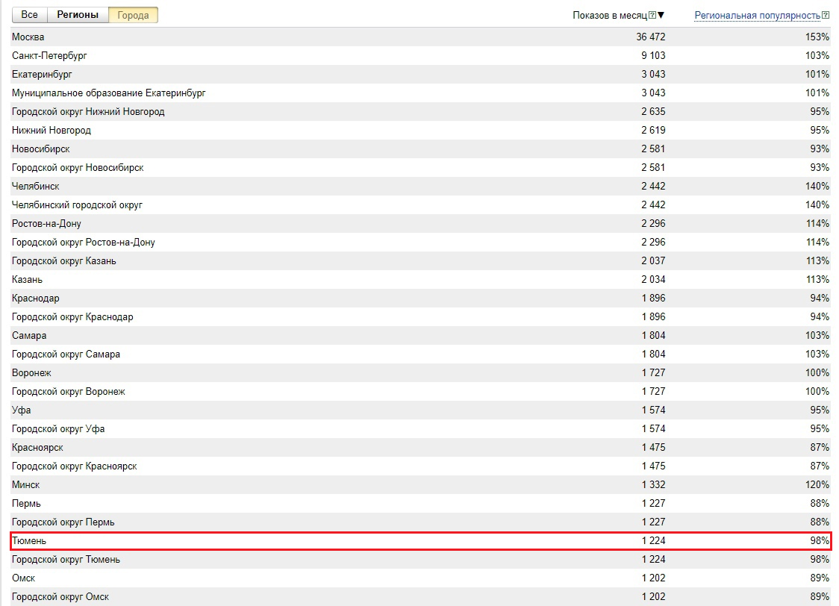
ОБЪЁМ РЫНКА
Статистика запросов в Яндексе по городам России
Используя статистику запросов в Яндексе по Тюмени виден умеренный интерес к продукту среди людей - 1224 месячных запросов.

Slide 13
БИЗНЕС-МОДЕЛЬ
Модель монетизации
Проект не монетизируется.
Стоимость и регулярность: 600 000 руб. на реализацию, от 17 500 до 20 000 руб. в месяц на поддержку (в течении 4 месяцев)
Основные каналы сбыта: соц.сети, платформа «Вместе», ИМиКН.
Партнёры: ТюмГУ.
Маркетинг и продвижение
Ценностное предложение: Не позволим разрядиться вашему устройству в самый неподходящий момент.
Основные каналы взаимодействия с пользователем: Платформа «Вместе», корпоративная почта, стенды с повербанками в корпусе, посты в соц.сетях.

Slide 14
РЕСУРСЫ: ДИАГРАММА ГАНТА
Задача | Дата начала | Дата завершения | Ответственный | 1 неделя | 2 неделя | 3 неделя | 4 неделя | 2 месяц | 3 месяц | 4 месяц | 5 месяц | 6 месяц
Реализация стратегии проекта | 01.01.2024 | 07.01.2024 | Бережной Д.
Разработка тестовой версии приложения | 08.01.2024 | 14.01.2024 | Орлов М. Шейн К.
Выбор мест для установки зарядных станций | 08.01.2024 | 14.01.2024 | Николенко М.
Теоретическая реализация взаимодействия с корпоративными сервисами ТюмГУ | 08.01.2024 | 14.01.2024 | Орлов М. Шейн К.
Согласование проекта с руководством ИМиКНа | 15.01.2024 | 21.01.2024 | Бережной Д.
Разработка приложения с трекингом повербанков | 22.01.2024 | 28.01.2024 | Орлов М. Шейн К.
Поиск специалистов | 22.01.2024 | 28.01.2024 | Николенко М.
Закупка зарядных станций | 01.02.2024 | 29.02.2024 | Завьялов И.
Обслуживание оборудования | 01.02.2024 | 30.06.2024 | Ражев И.
Тех. поддежка онлайн сервисов | 01.02.2024 | 30.06.2024 | Ражев И.
Выход в операционную систему ТюмГУ | 01.02.2024 | 30.06.2024 | Бережной Д.
Общий срок реализации проекта: 6 месяцев.

Slide 15
РЕСУРСЫ: ФИНАНСОВЫЙ ПЛАН
Расходы: | Январь | Февраль | Март | Апрель | Май | Июнь
Разработка приложения | 250 000
Тех. поддержка |  |  | 15 000 | 15 000 | 15 000 | 15 000
Оборудование |  | 350 000
Обслуживание |  |  | 500 | 3 000 | 500 | 3 000
Электричество |  |  | 2 000 | 2 000 | 2 000 | 2 000
Доходы:
Инвестиции | 250 000 | 350 000 | 17 500 | 20 000 | 17 500 | 20 000
ИТОГО (доходы – расходы) | 0 | 0 | 0 | 0 | 0 | 0
Общая стоимость реализации проекта: 675 000 рублей.

Slide 16
РЕЗУЛЬТАТЫ
Количественные результаты:
Более 150 активных пользователей приложения в месяц;
Более 1000 установок в первый месяц;
Среднее время использование каждого повербанка более 2 часов;
Общее количество зарядных циклов, произведенных повербанками более 600 за месяц.
Более 200 использований одного повербанка в месяц.
Качественные результаты:
Станции повысят комфорт студентов, находящихся в корпусе;
Понизится уровень стресса, вызванного внешними раздражителями;
Повысится среднее время работы студентов в ИМиКНе;
Повысится лояльность к университету.

Slide 17
ВЫВОДЫ
Проект целесообразен для реализации по следующим причинам:
удовлетворяет потребности пользователей в краткосрочной аренде дополнительных аккумуляторов для зарядки своих мобильных устройств;
предлагает удобство и доступность, что делает его привлекательным для потребителей;
может быть реализован небольшой командой при помощи команды поддержки «Вместе» и поддержкой ТюмГУ.
В среднесрочной перспективе (3-5 лет) мы планируем увеличить количество зарядных станций с зарядными устройствами в 2 раза и увеличить их функциональность и качество. Планируется расширение сети станций на другие корпусы. Также будет сокращено среднее время ожидания доступного повербанка за счет увеличения их количества.

